Slide 1



Slide 2
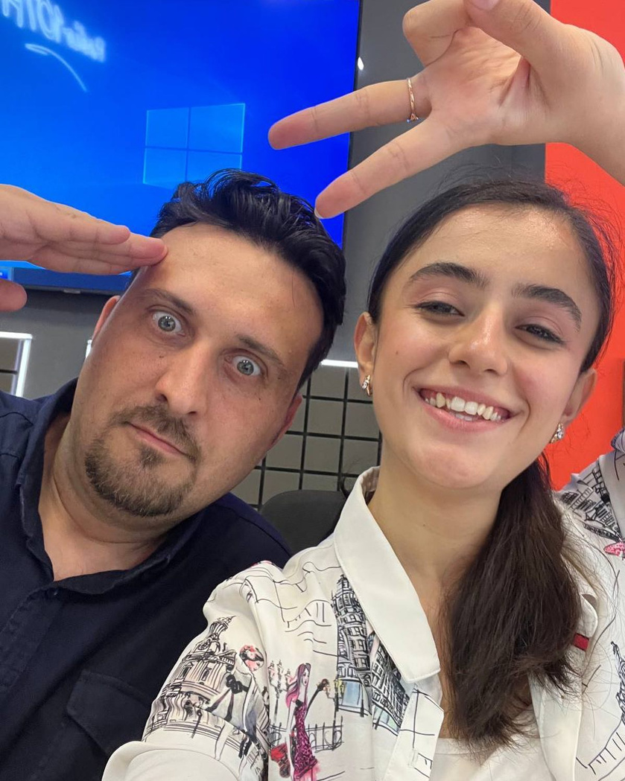
Рабочий день завершен, люди отправляются по домам, а в пути их сопровождают «свои» люди, которые понимают их состояние, и легко задают ему новый вектор: позитива, релакса и мыслей, уносящих прочь от рабочего хаоса.

Slide 3
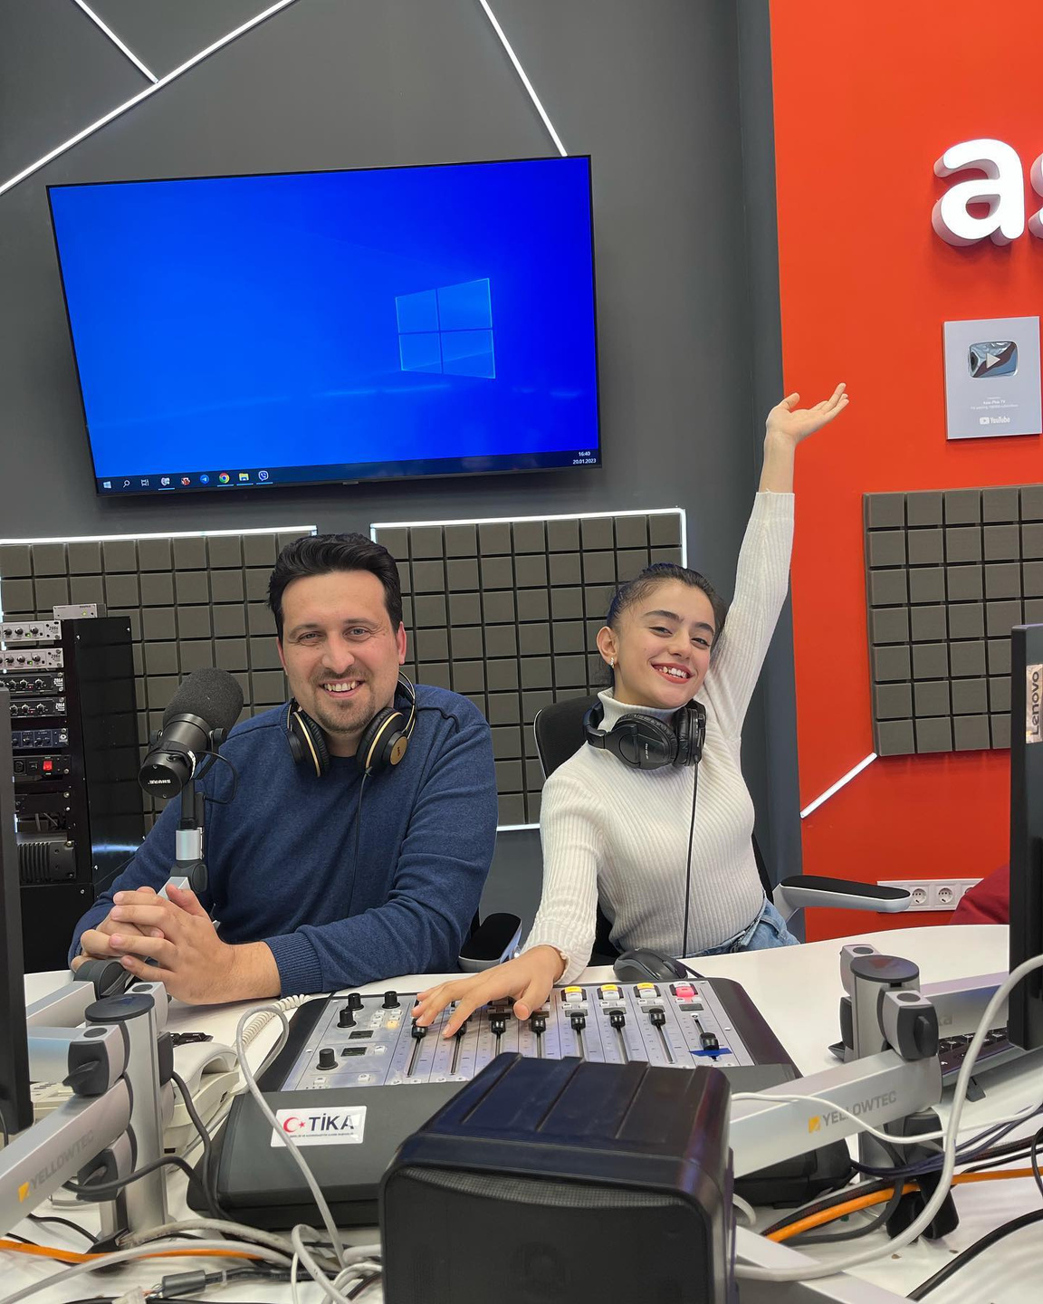
искушенные киноманы и весельчаки - в легкой форме с элементами юмора и сатиры обрисовывают картину дня, делятся новостями, наблюдениями и советами.

Slide 4
Ссылка на полное описание рубрики

